Slide 1


Bruno Paty
Kevin Defarge
Jean-Baptiste Roland
Benjamin Gratade

Slide 2
Organisation
CiView
Valéry Farcy
-
Suiveur
Olivier Spinelli
-
Client / Conseiller Technique
Bruno Paty
-
Chef de projet
Benjamin Gratade
-
Développeur
Jean-Batiste Roland
-
Développeur
Kevin Defarge
-
Développeur

Slide 3
Organisation
Utilisation de la méthodologie en V
L’avancement du projet se fait grâce à Gantter et la gestion de document se fait sous Git
https://github.com/Paty-B/CiView2
Le chef de projet maintiendra à jour la page itipedia du projet.

Slide 4
Mission
Développer des applications pour le système CiviKey qui rendent visible l’invisible

Slide 5
Objectifs
Développer en C# une application Civikey qui mettra en forme les données capturées par l’activity logger pour le 21/06/2013
Développer en C# une application qui sera capable de sauvegarder et lire les données capturées par l’activity logger pour le 21/06/2013
Développer en C# une application qui sera capable de générer un flux de log similaire au flux de l’activity logger pour le 21/06/2013

Slide 6
Activity logger
Features
Cf tfs
Enoncé du Problème
User Stories
Cf tfs
le rendu graphique des logs du CiviKey est insatisfaisant
Affecte les utilisateurs
Il en résulte que les logs ne sont pas utilisés
Une solution réussie permettrait d’utiliser les logs de manière satisfaisante
Position du Produit
Tâches
Tests
Pour les utilisateurs
Qui aiment CiviKey
CiView
Qui rend plus accessible les logs du CiviKey
A la différence de l'Object Explorer
Notre produit sera simple d’utilisation
Rôles
Notes:
Enoncé du problème : le rendu graphique des logs du CiviKey est insatisfaisant.
-- utilisateur Lambda
-- logs non utilisés
-- utiliser les logs de manière satisfaisantes
Position du produit :

Slide 7
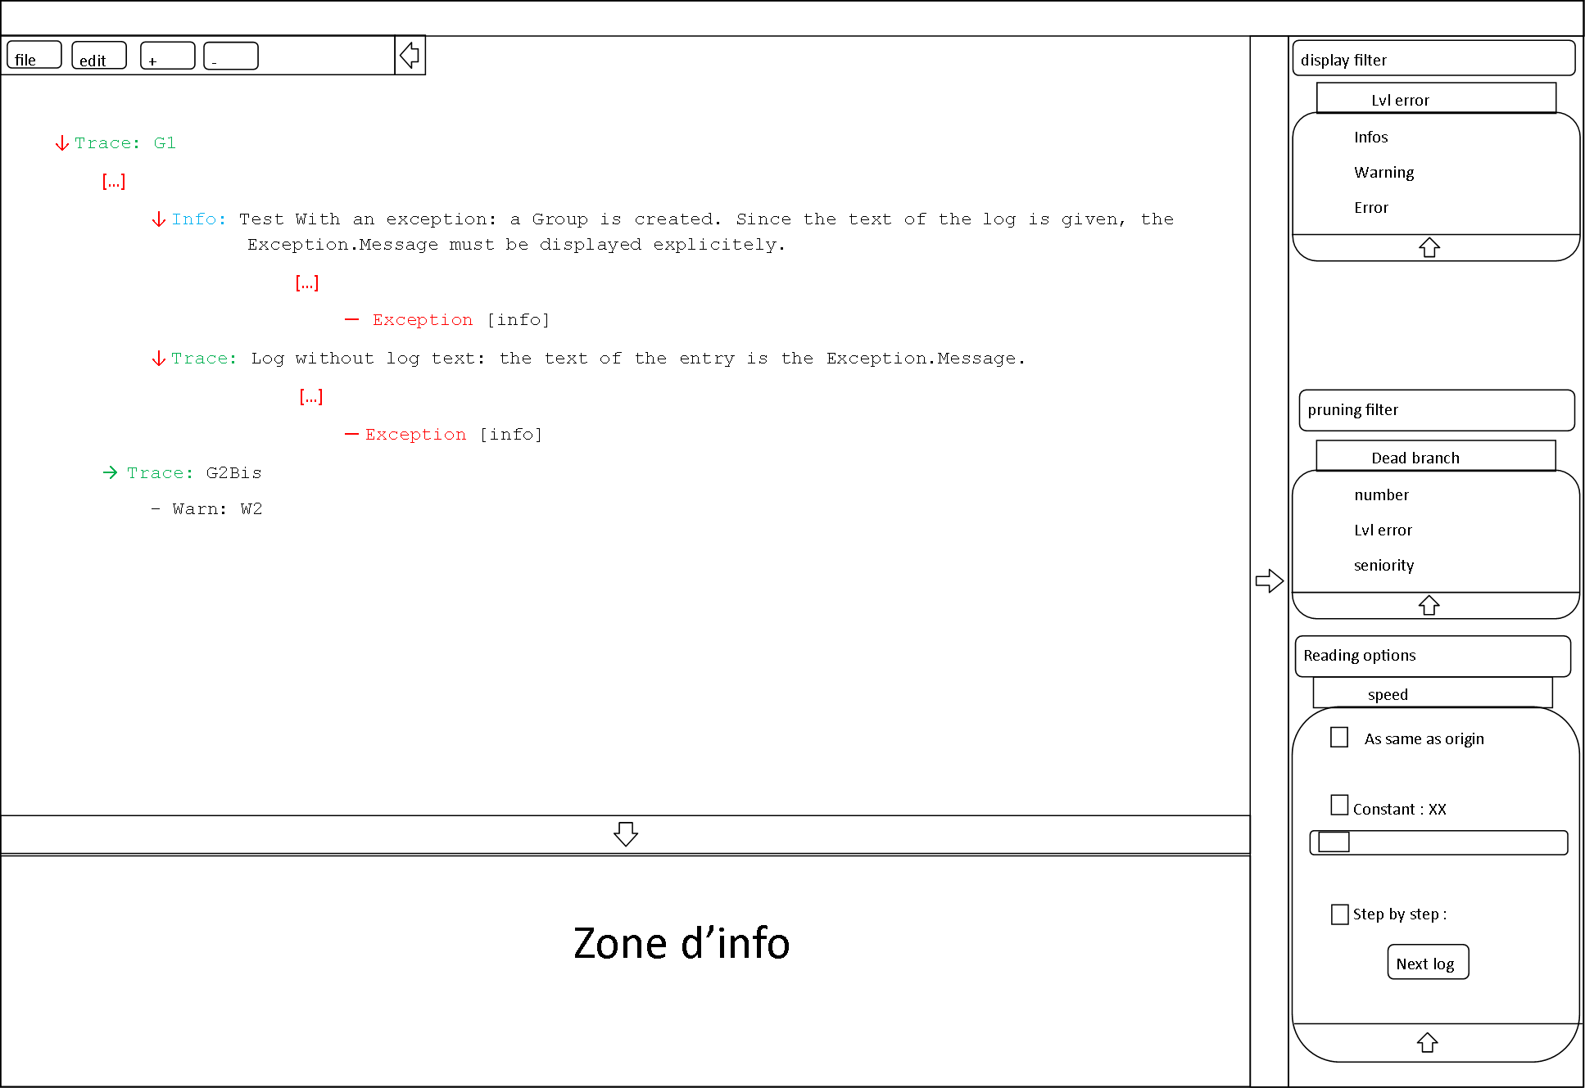

Slide 8
Attributs de qualité
Simple: interface facile à utiliser.
Fluide: une interface riche d’animations.
Réactive: la gestion des logs dans la mémoire sera optimisée, pour éviter une surcharge de la mémoire ils seront périodiquement sauvegardés dans un file system.
Flexible: facile à modifier ultérieurement.
Testable: chaque fonctionnalité sera accompagnée
d’une dll de test.

Slide 9



